Slide 1

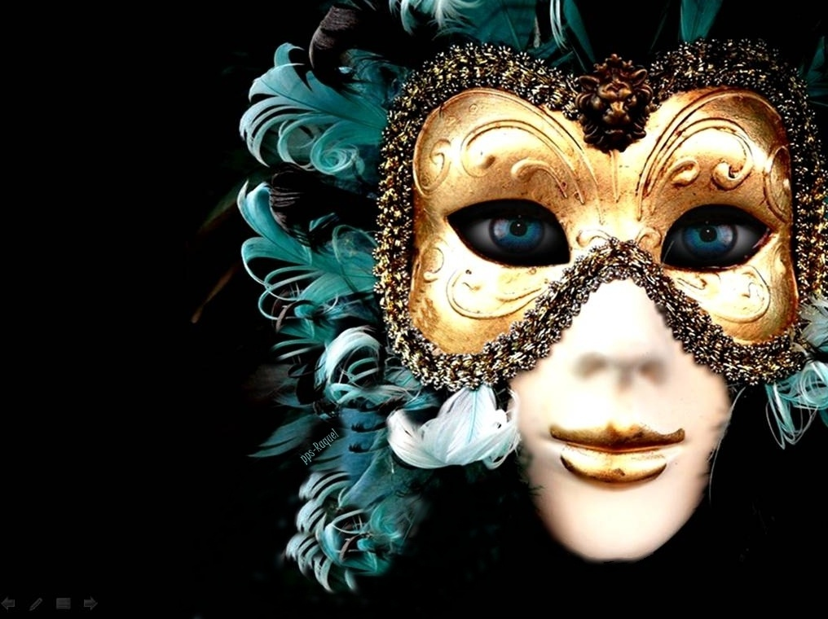









Slide 2

El Carnaval de Venecia es único en el mundo y su tradición se remonta al siglo XI, aunque no se declaró festividad pública hasta dos siglos después. El Carnaval de Venecia alcanzó su máximo apogeo en el siglo XVIII, época en la que acudían a la festividad algunos aristócratas llegados de lugares muy diversos, y lo más normal era que los príncipes y nobles se escaparan a disfrutar del acontecimiento.
Durante siglos fue la vía de escape de los ciudadanos para evadirse del gran control del gobierno veneciano. Con la ocupación de Venecia por el ejército de Napoleón el Carnaval quedó prohibido por miedo a que se generaran conspiraciones. El Carnaval se recuperó en 1979
Durante los 10 días que dura, la gente se disfraza y sale a la calle a pasear y a hacerse fotos, ya sea en desfiles organizados, o improvisados.
Los disfraces son trajes de época del siglo XVII veneciano, como si estuvieran recién salidos de un cuadro de Canaletto.
Durante el Carnaval también se organizan muchos eventos y fiestas, algunas de ellas privadas a las que es difícil asistir sin conocer a alguien. Los precios de las fiestas también suelen ser altos, y una noche puede llegar a costar hasta 500€.

Slide 3
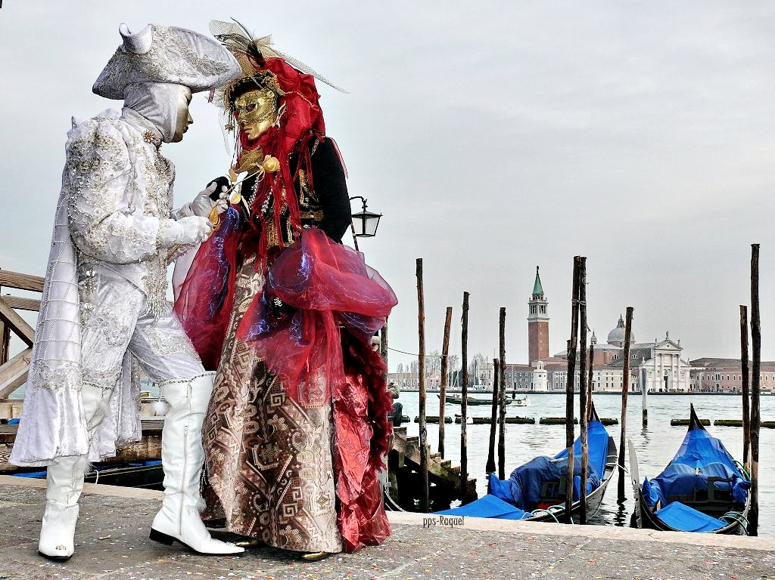

Slide 4
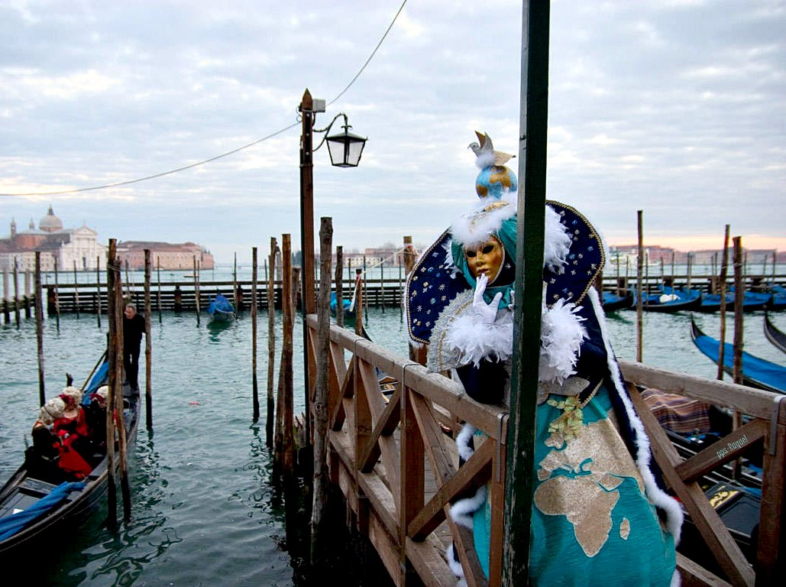

Slide 5
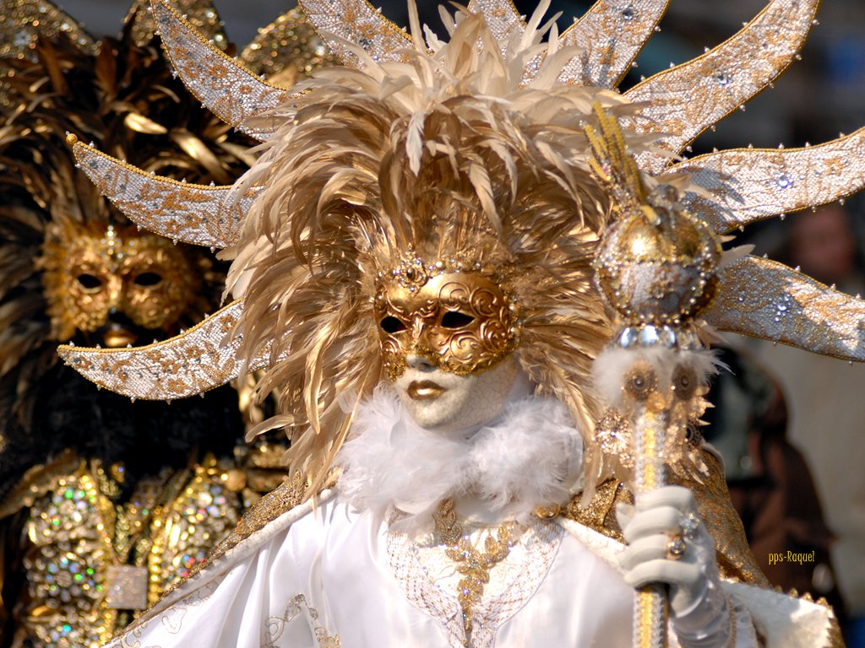

Slide 6
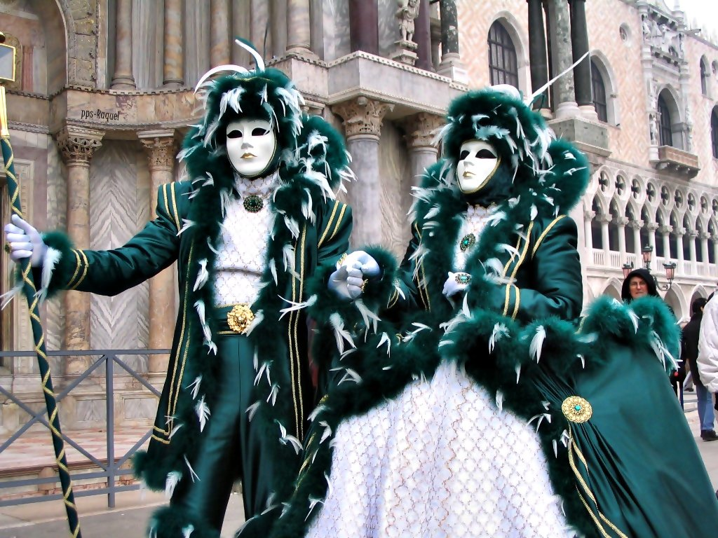

Slide 7
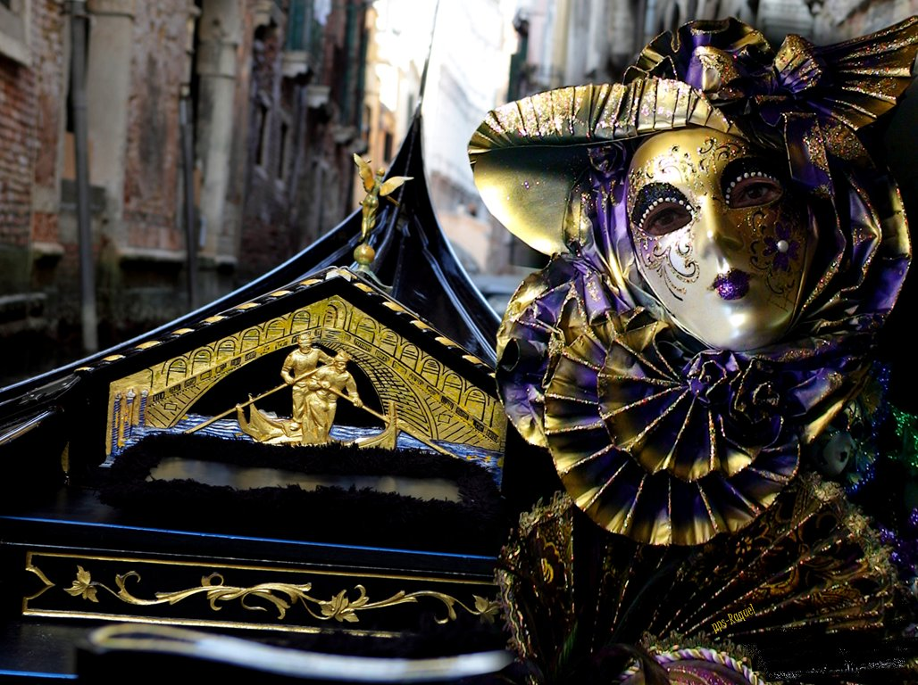

Slide 8
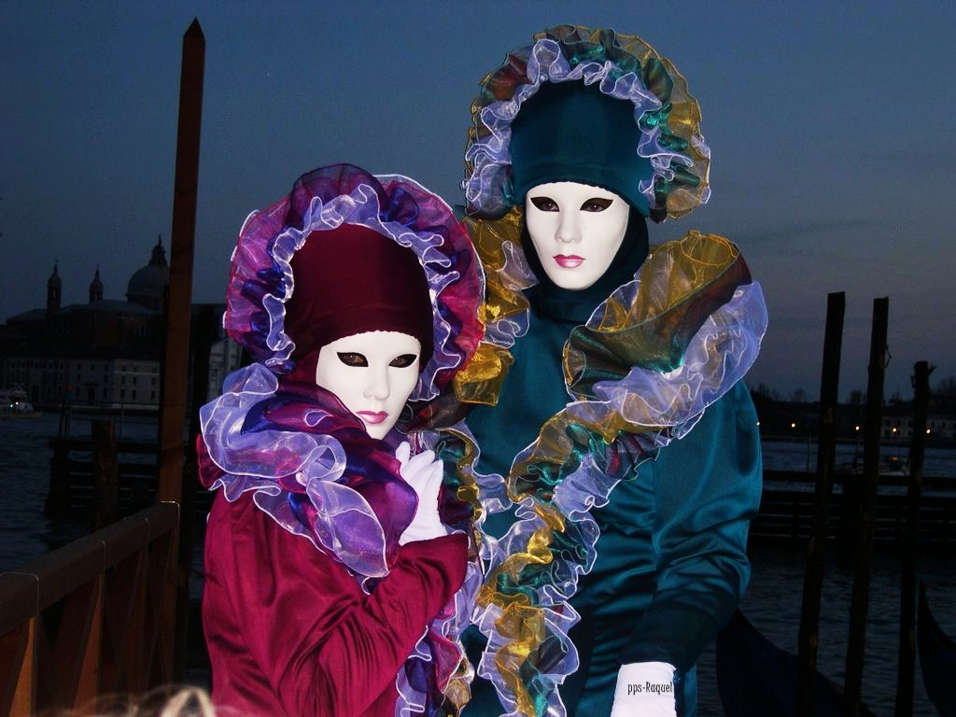

Slide 9
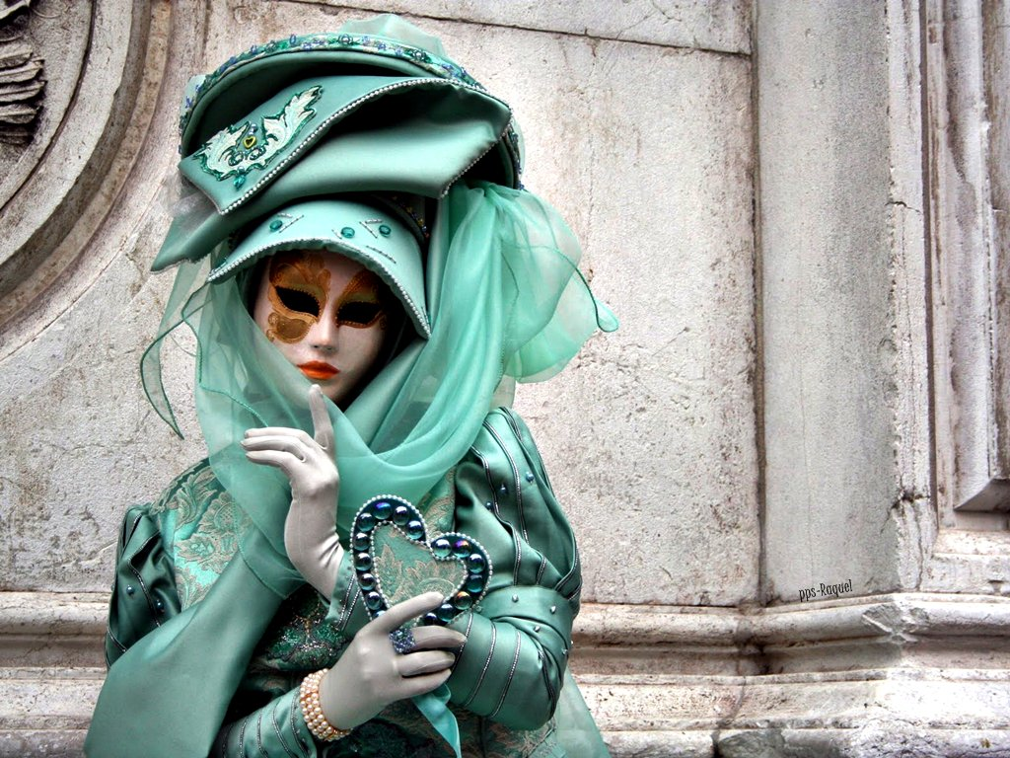

Slide 10
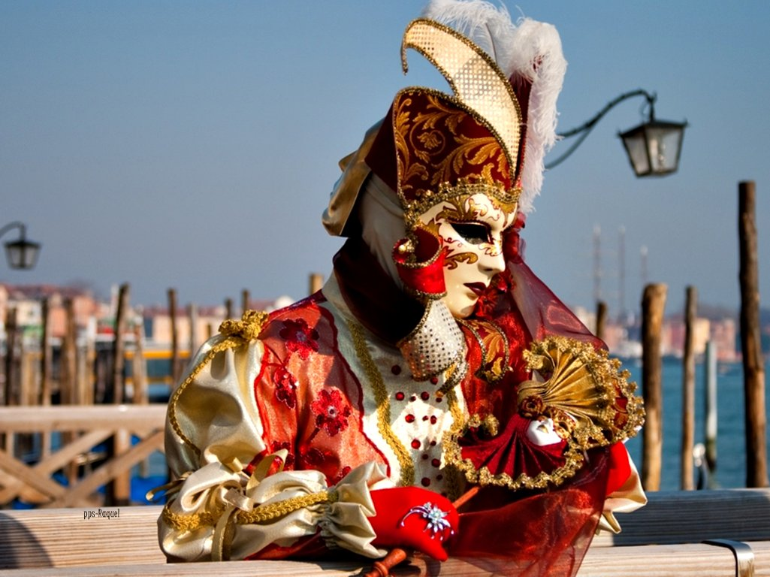

Slide 11
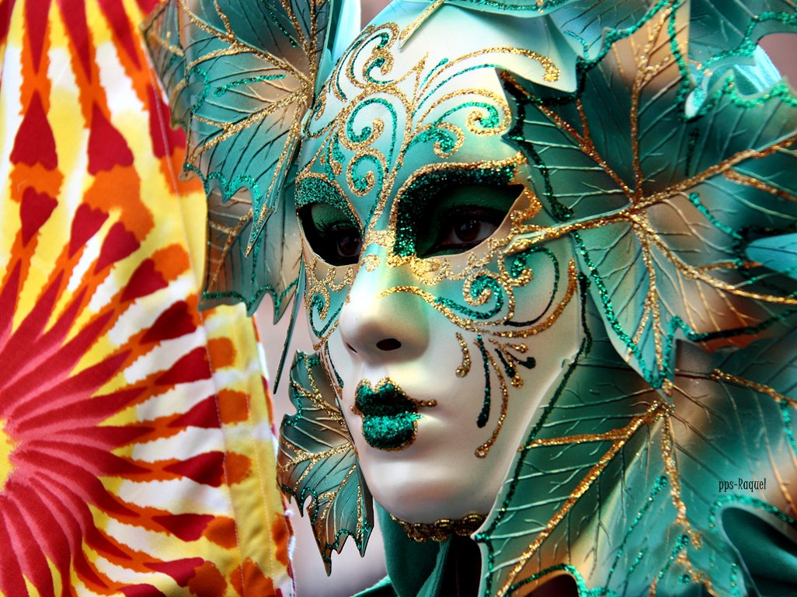

Slide 12
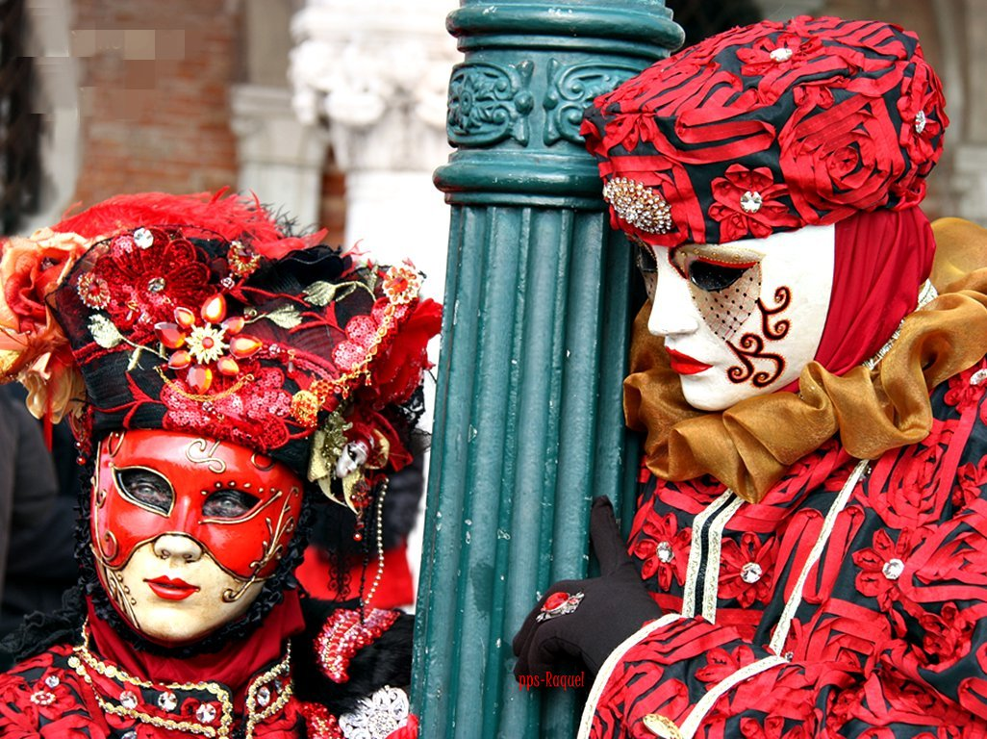

Slide 13
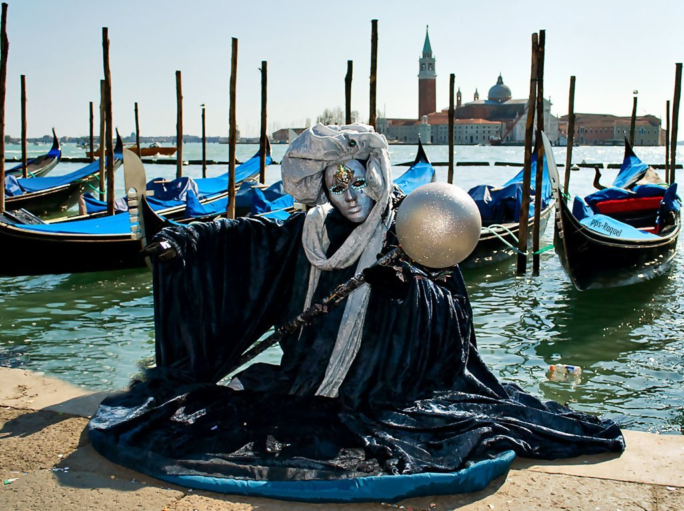

Slide 14
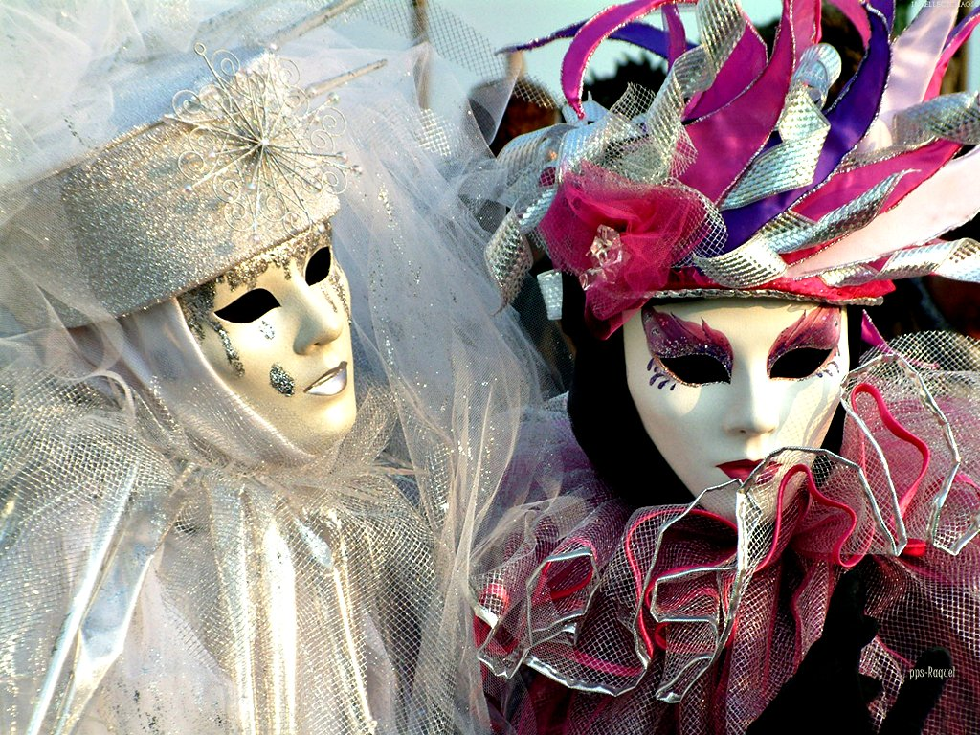

Slide 15
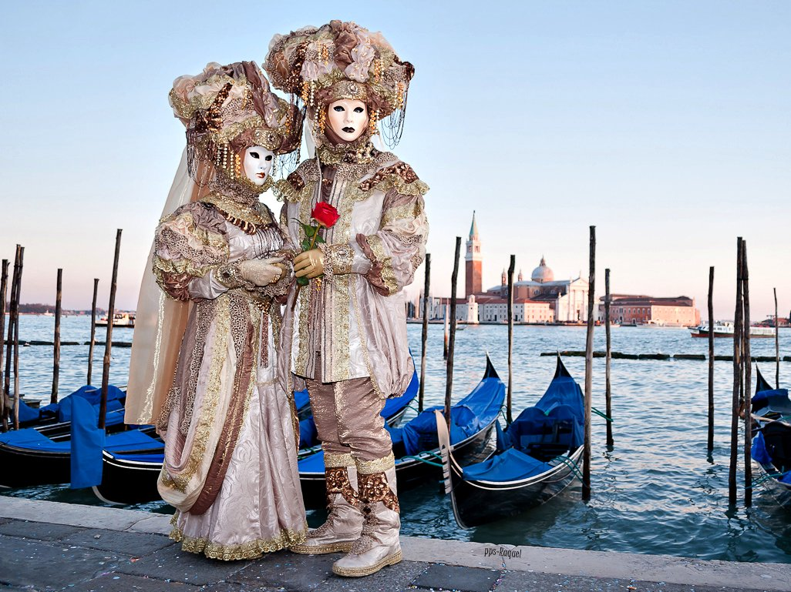

Slide 16
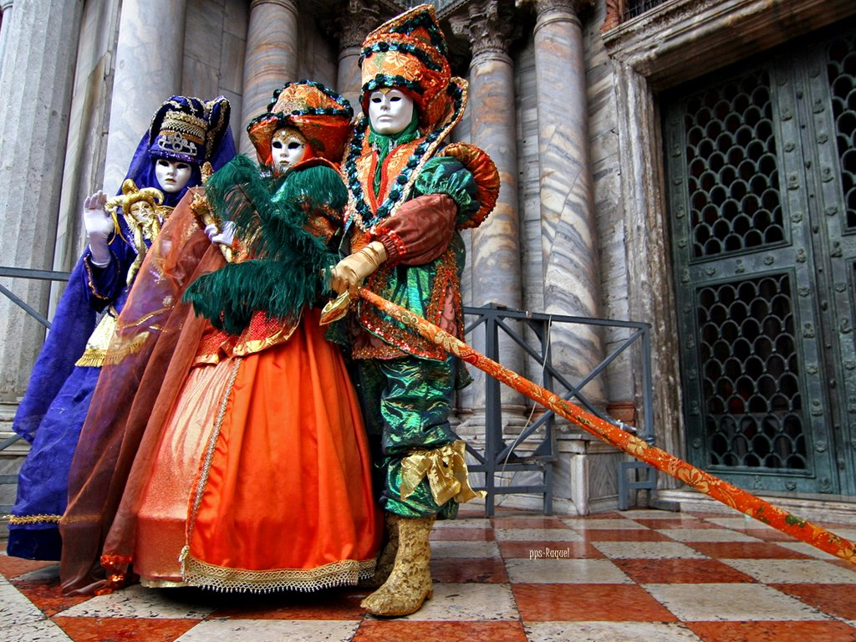

Slide 17
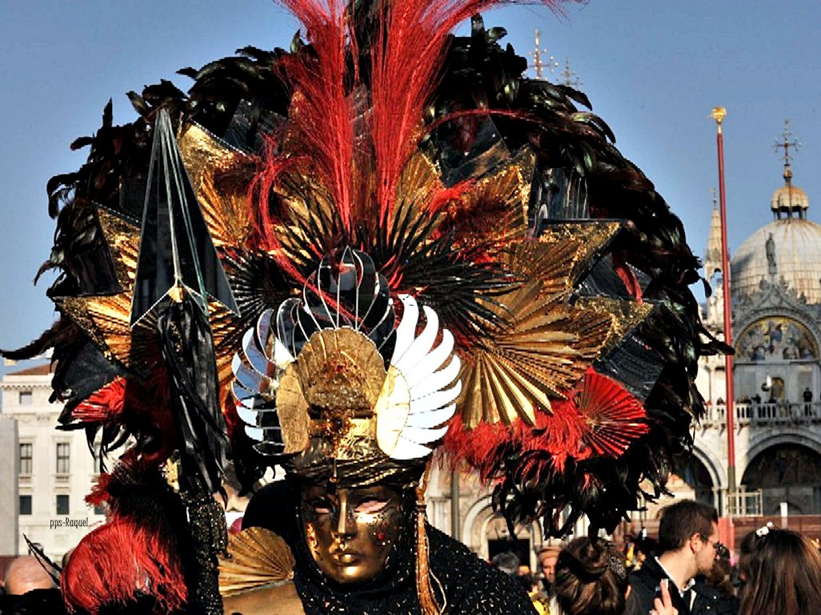

Slide 18
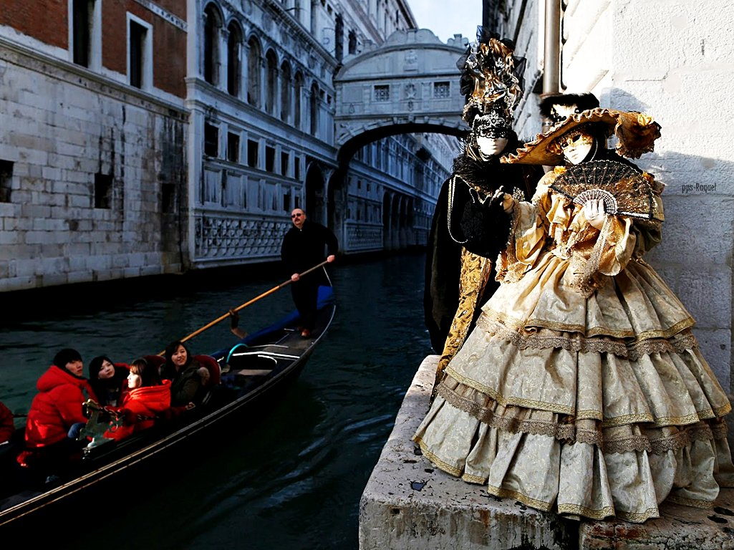

Slide 19
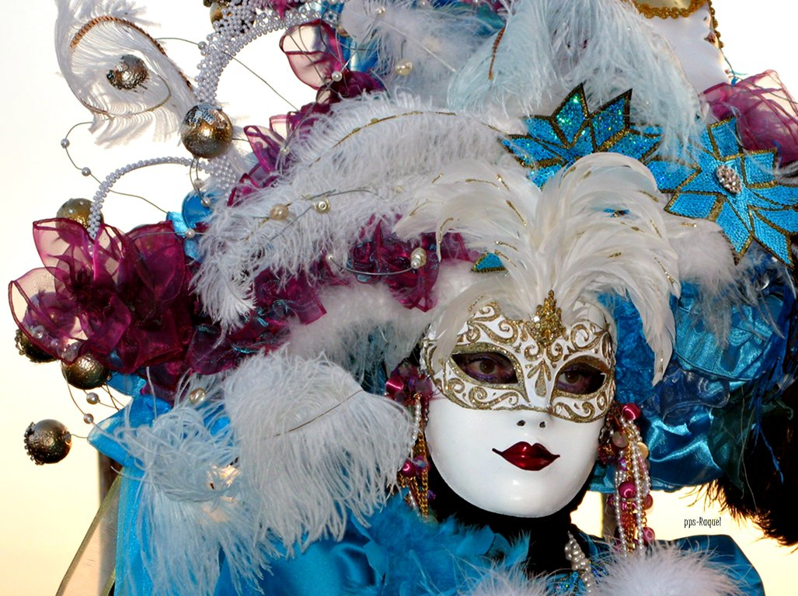

Slide 20
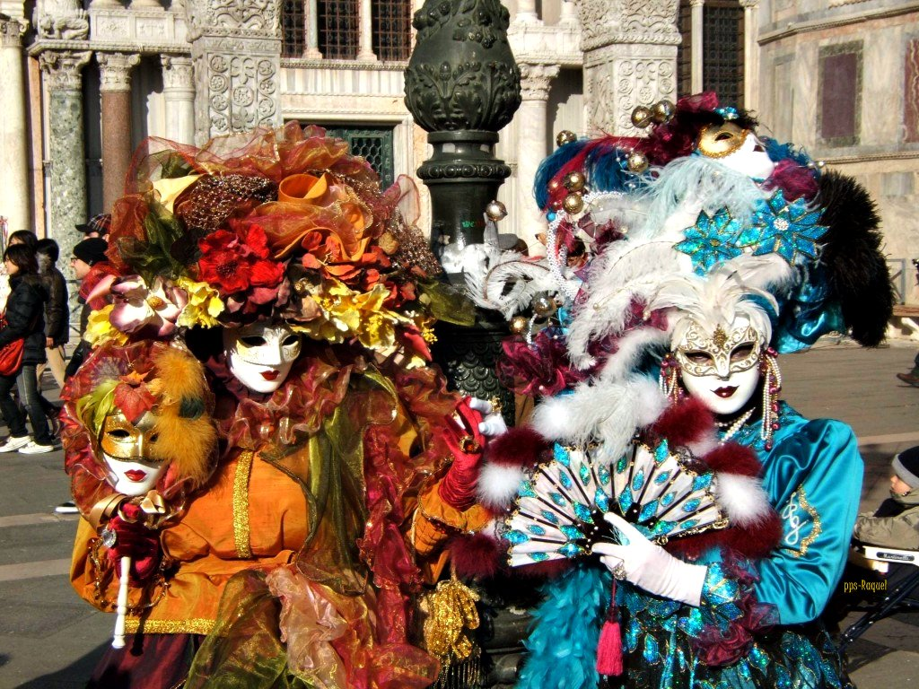

Slide 21
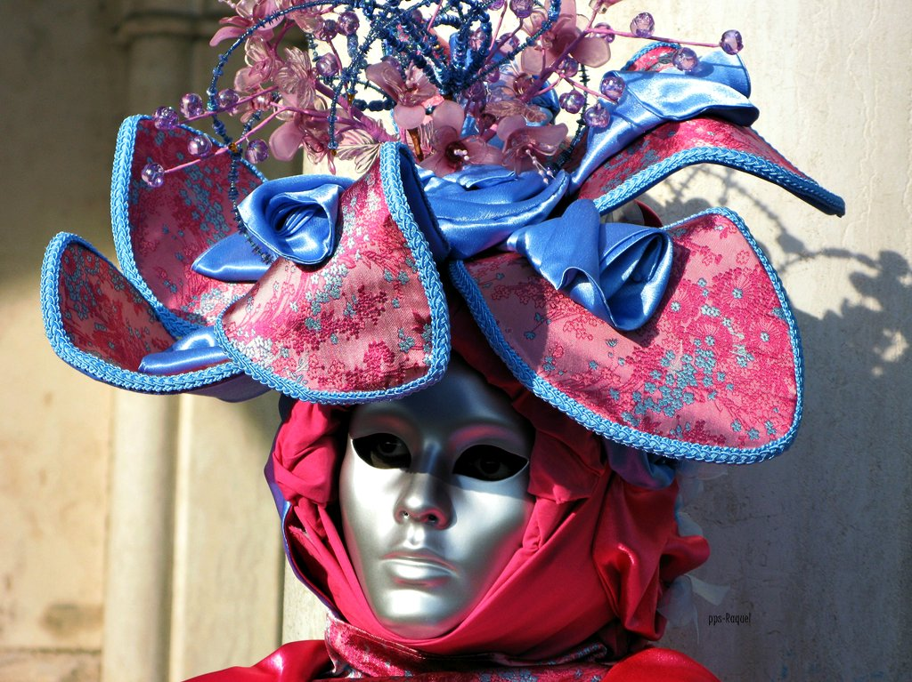

Slide 22
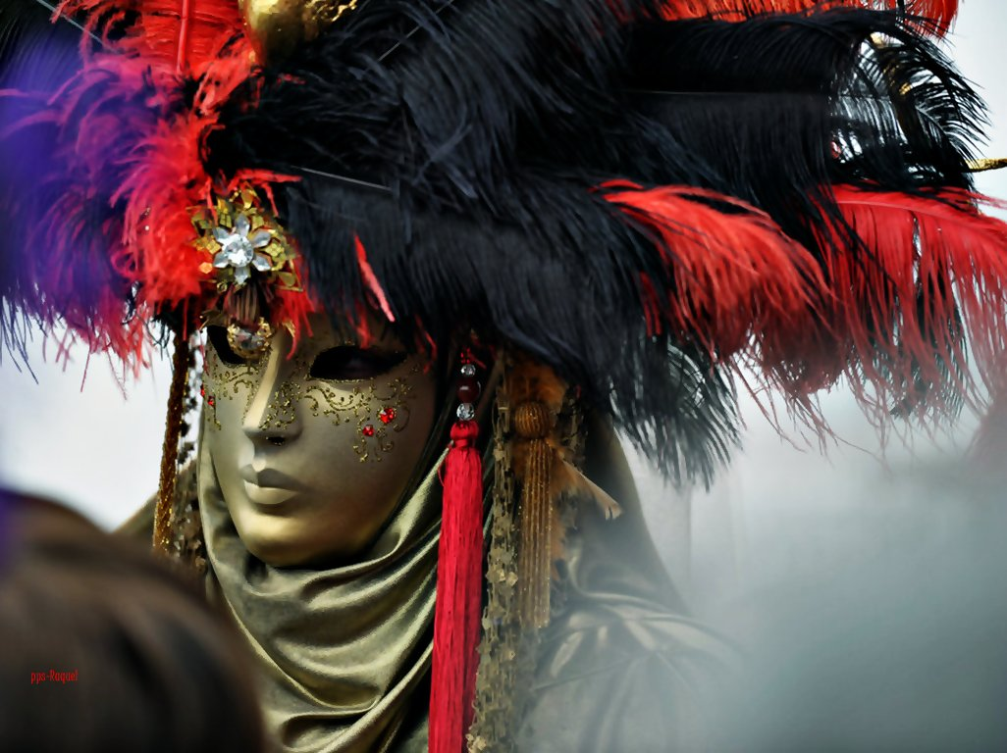

Slide 23
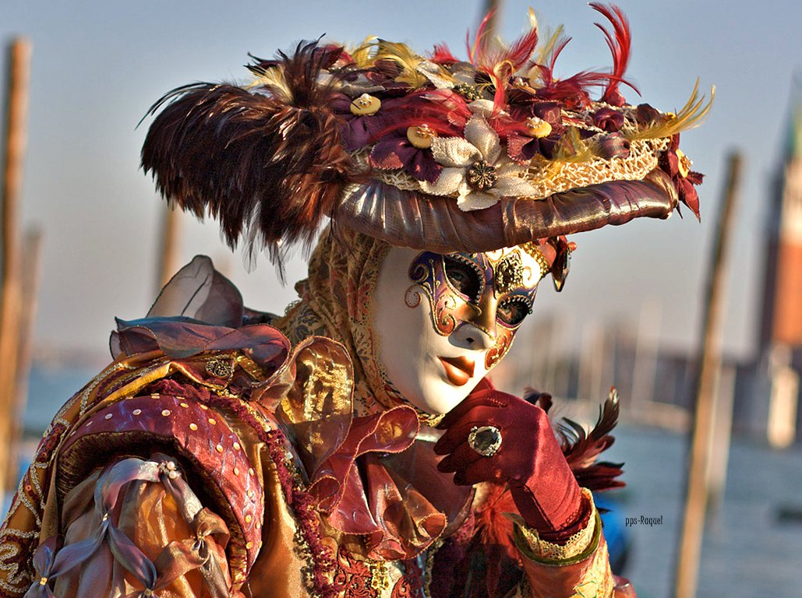

Slide 24
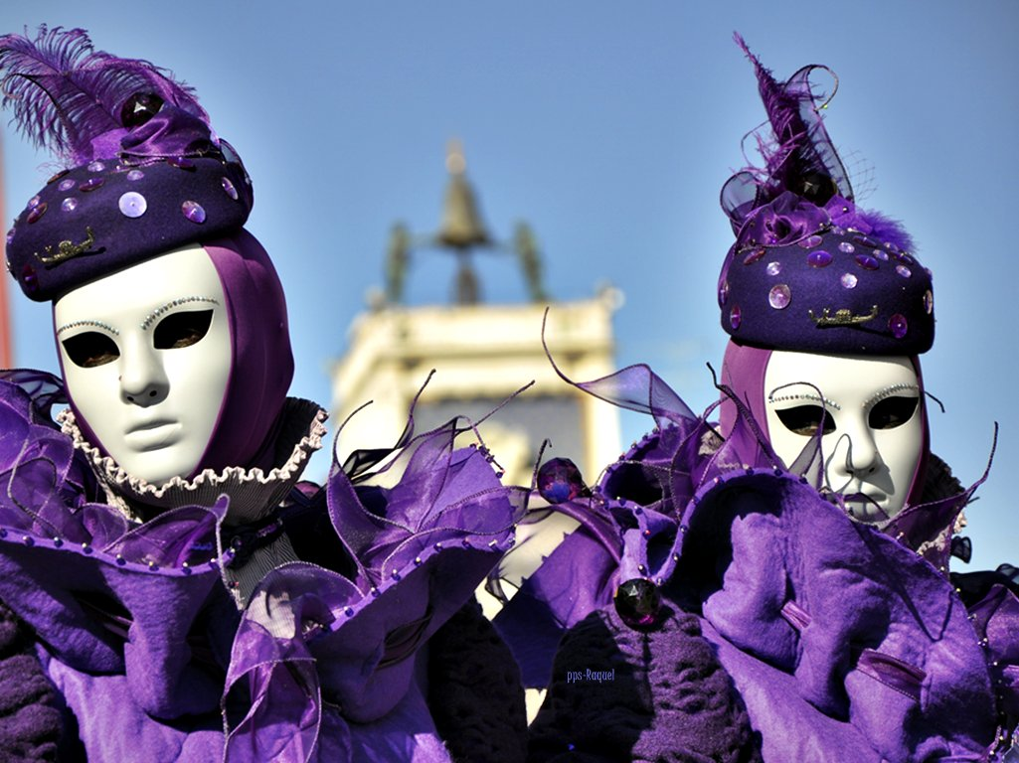

Slide 25
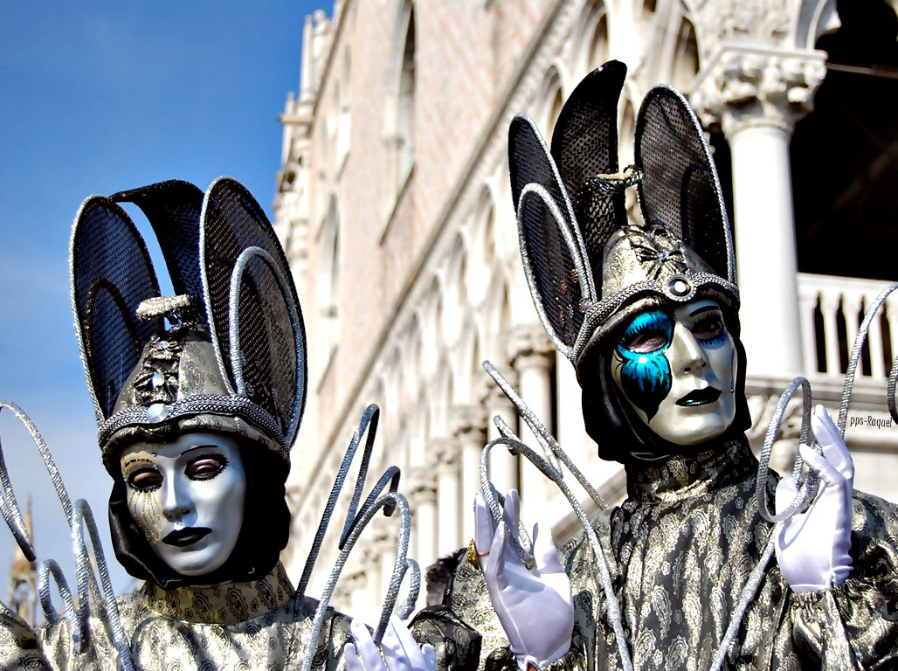

Slide 26
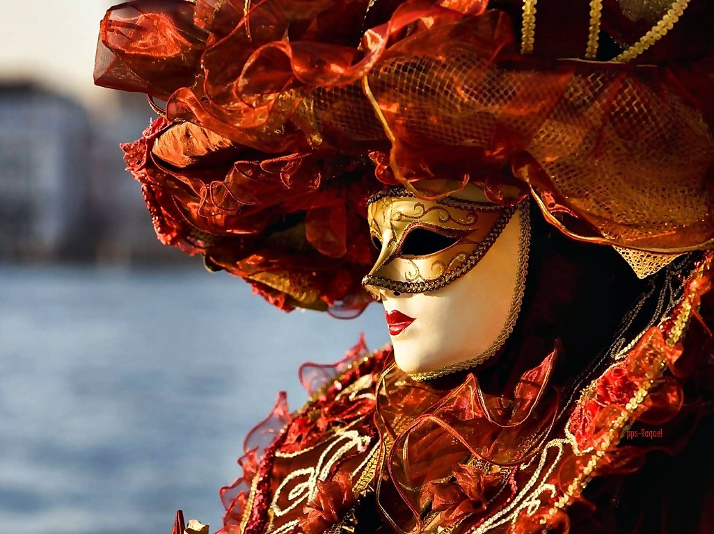

Slide 27
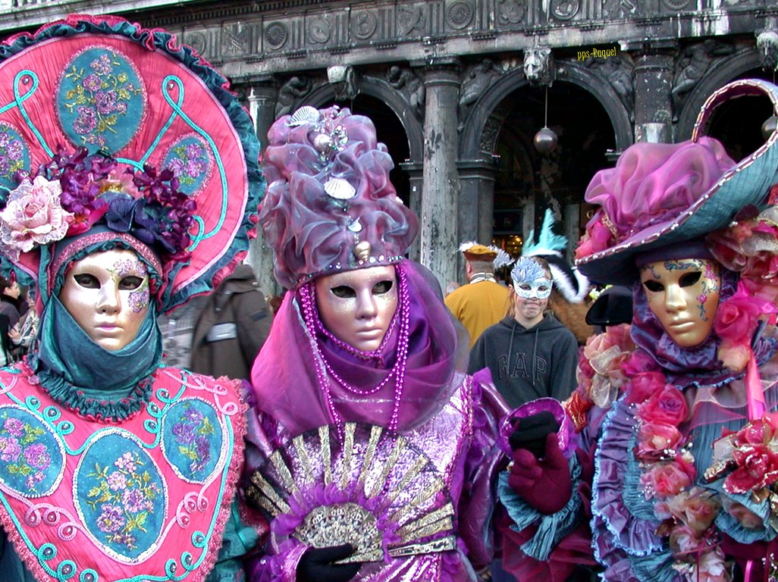

Slide 28
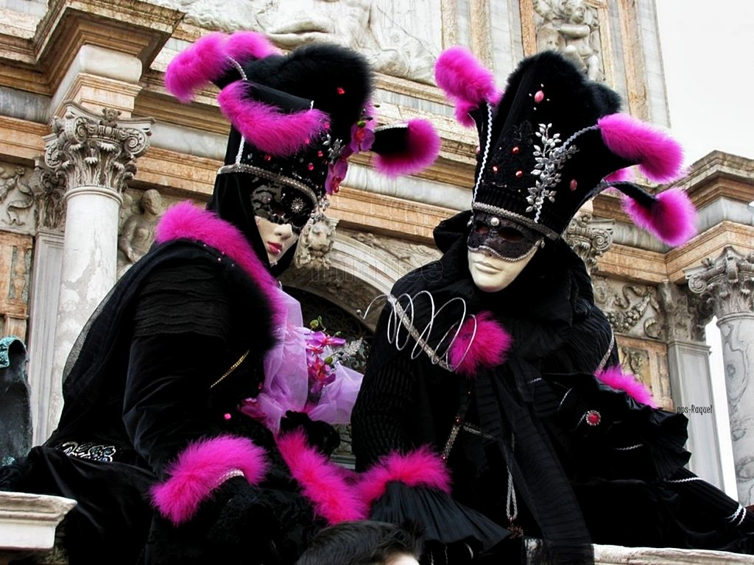

Slide 29
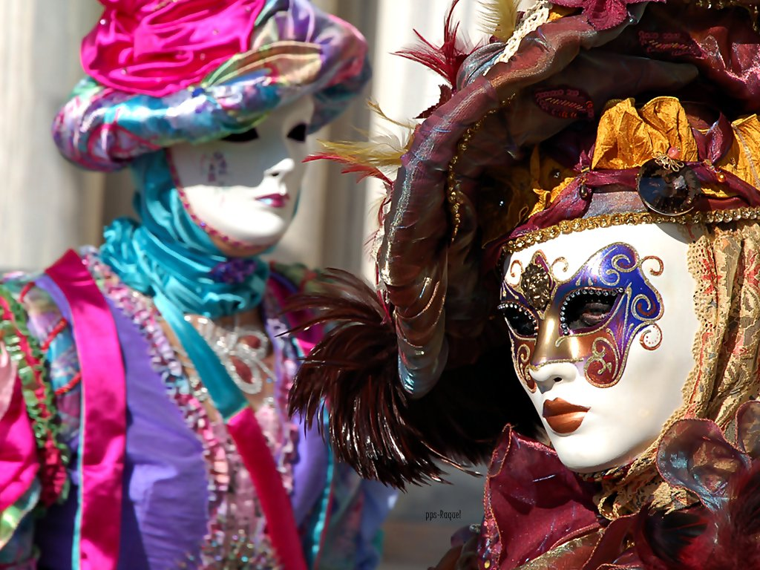

Slide 30
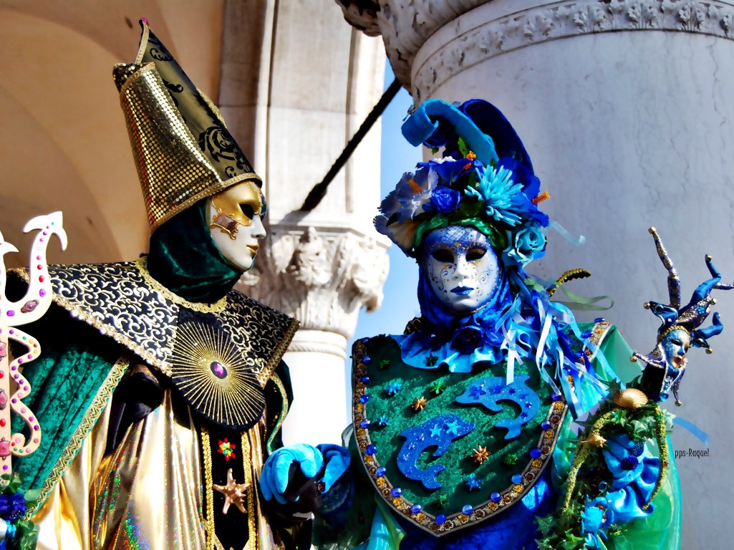

Slide 31
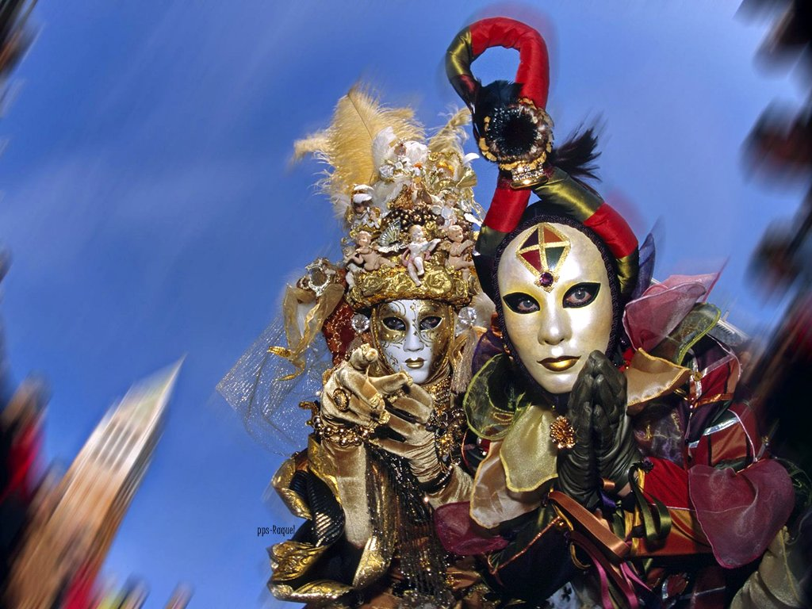

Slide 32
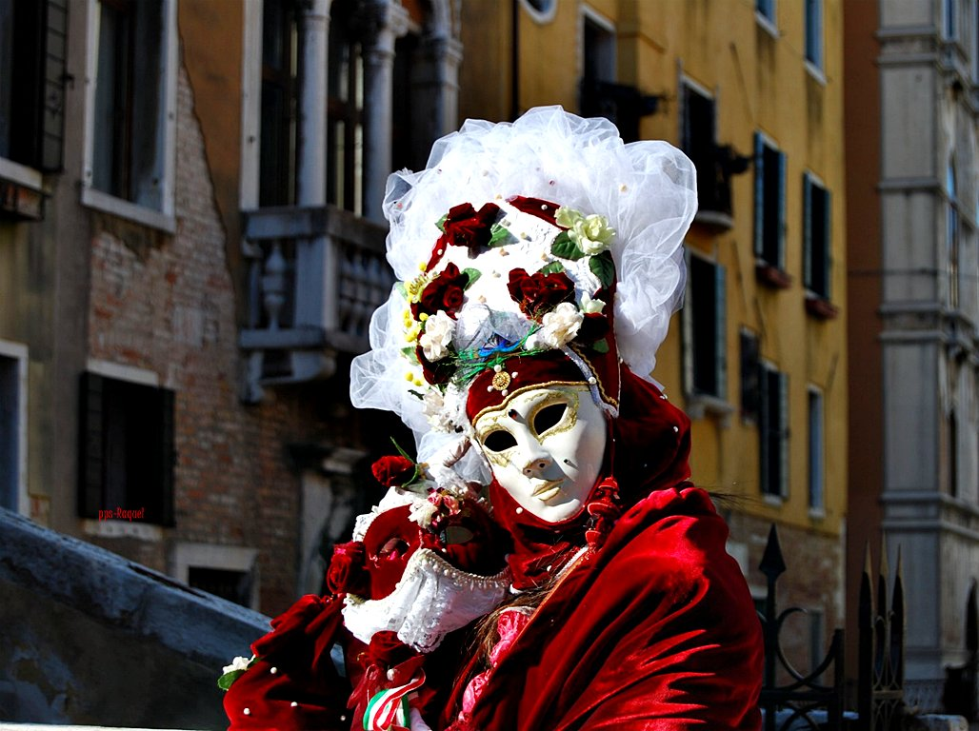

Slide 33
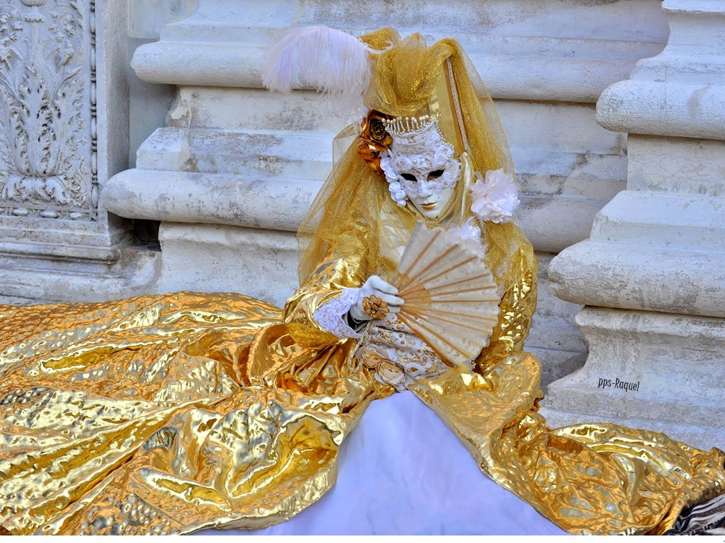

Slide 34
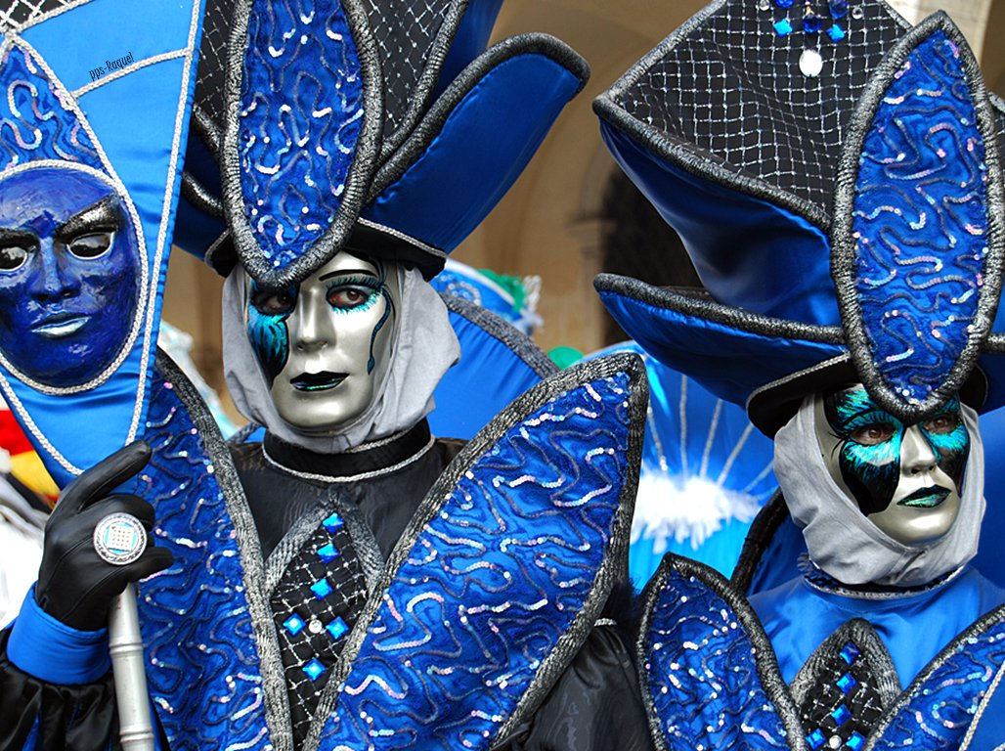

Slide 35
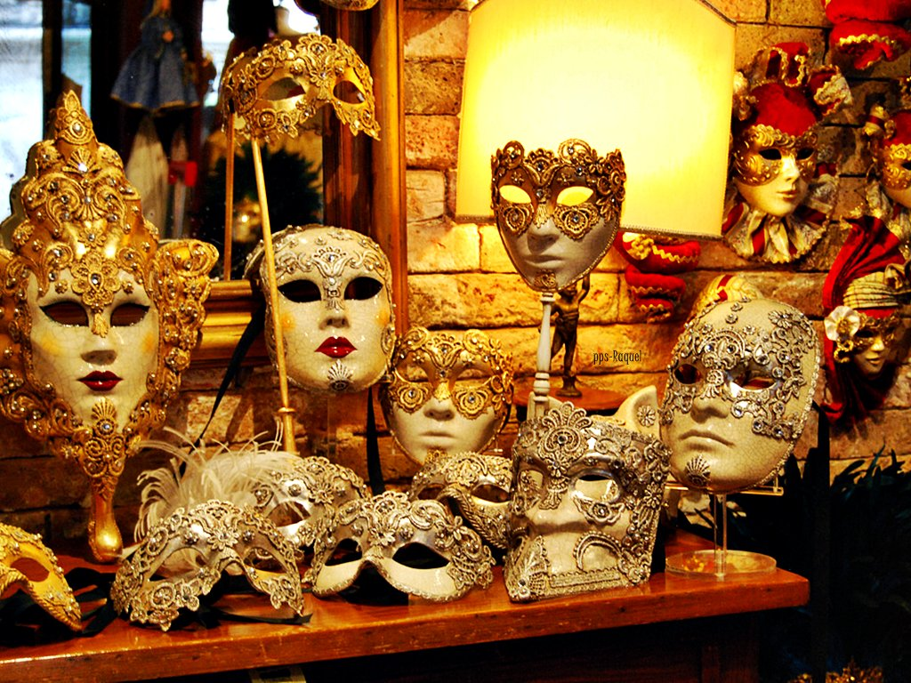

Slide 36
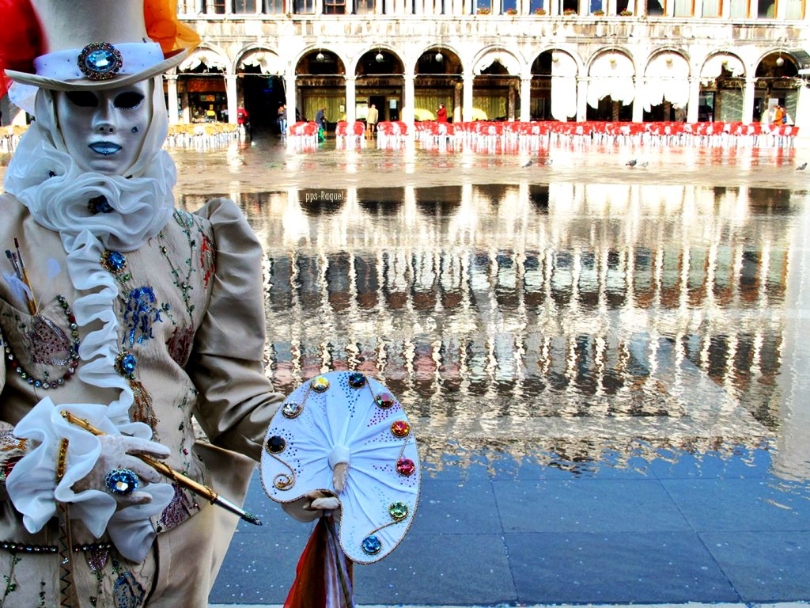

Slide 37
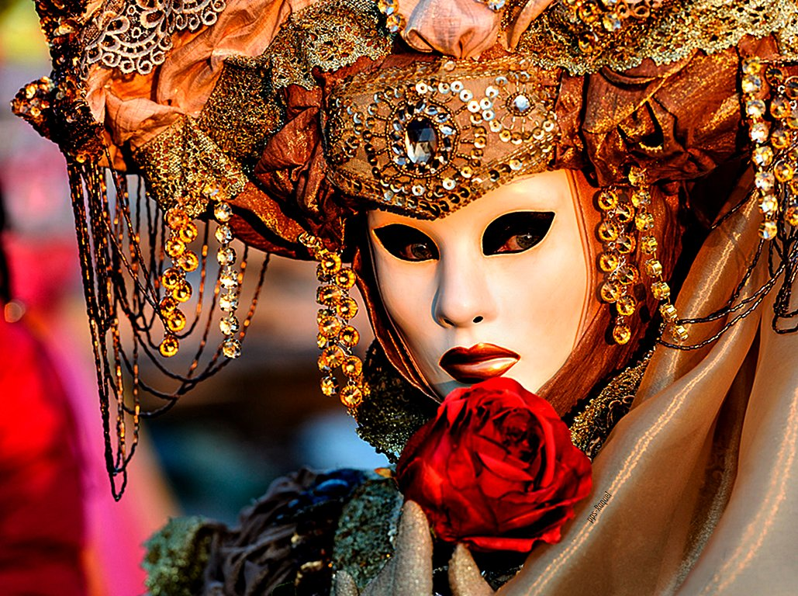

Slide 38
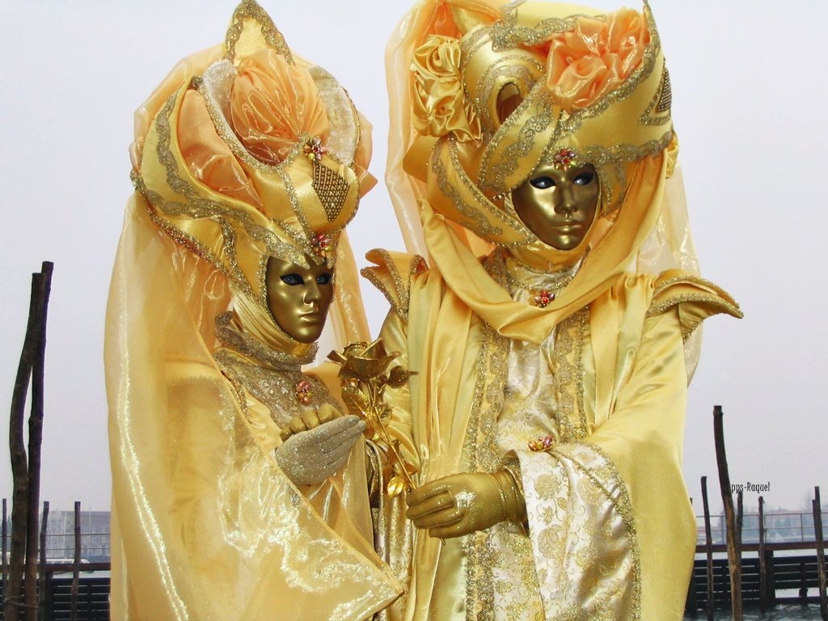

Slide 39
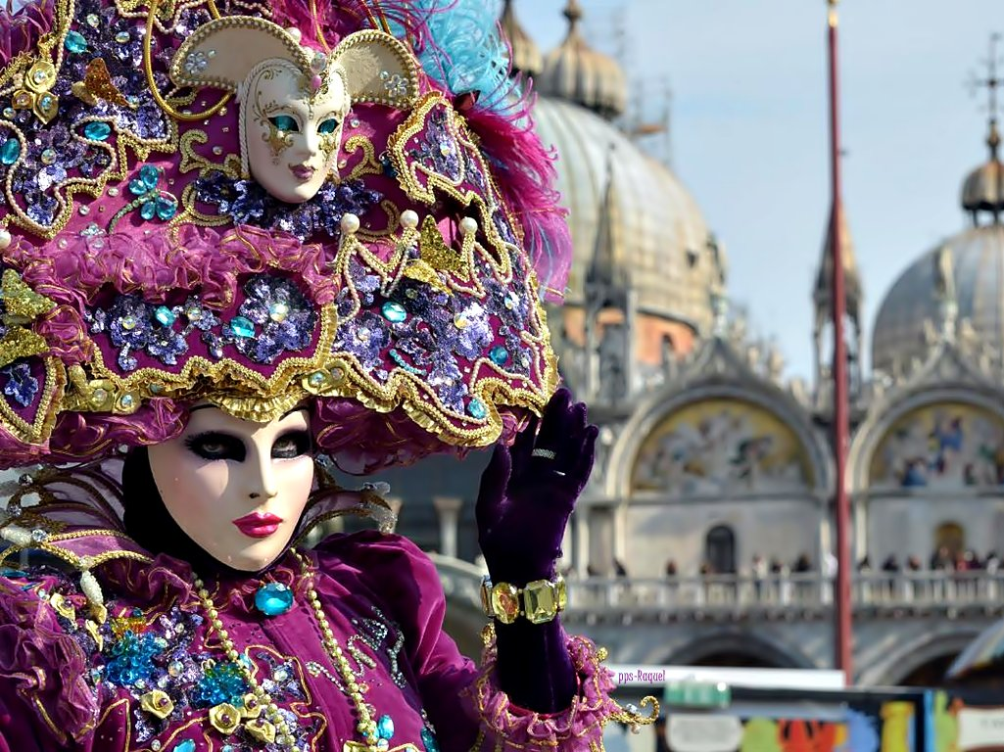

Slide 40
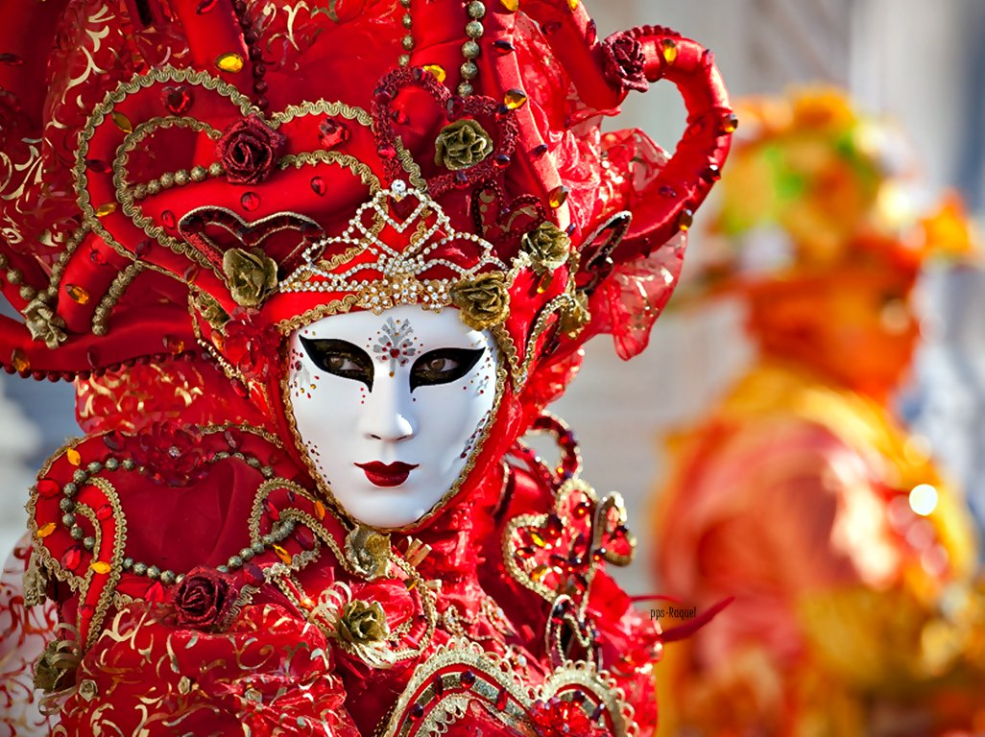

Slide 41
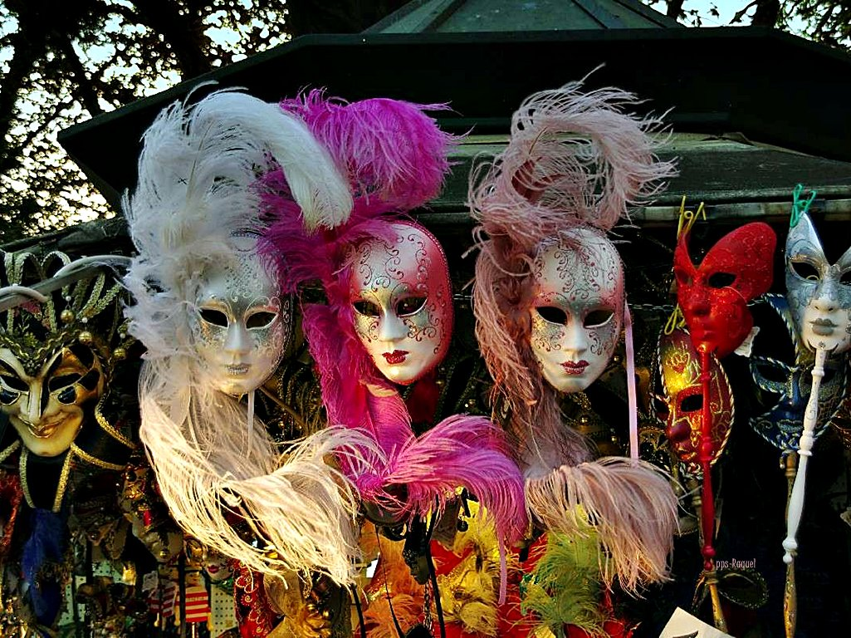

Slide 42
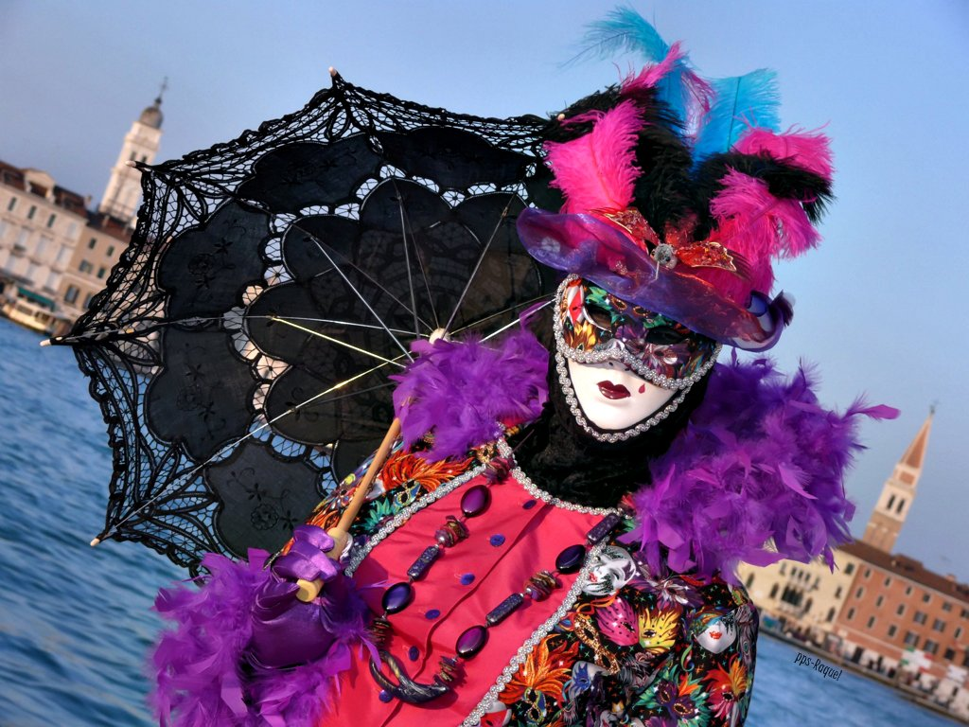

Slide 43
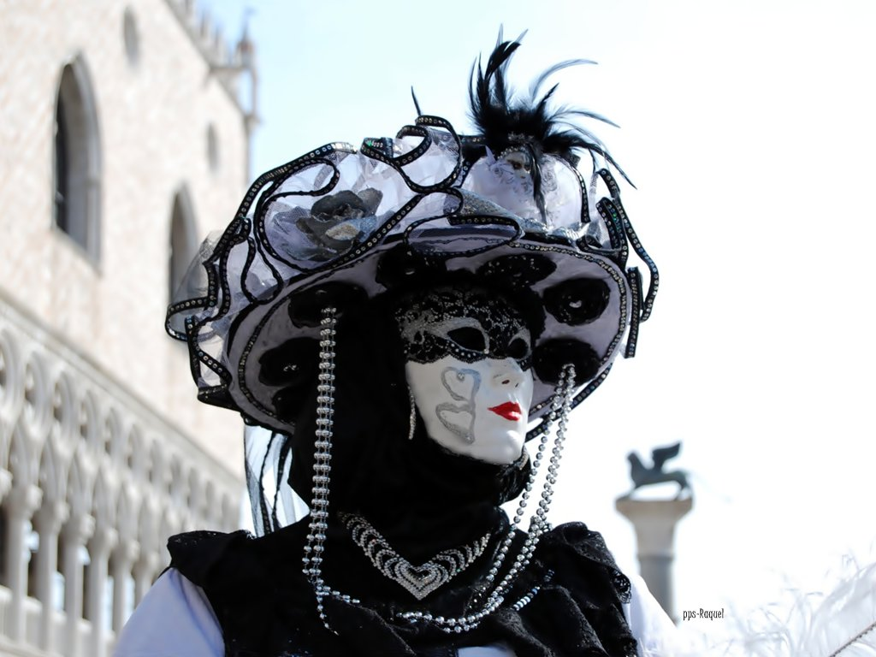

Slide 44
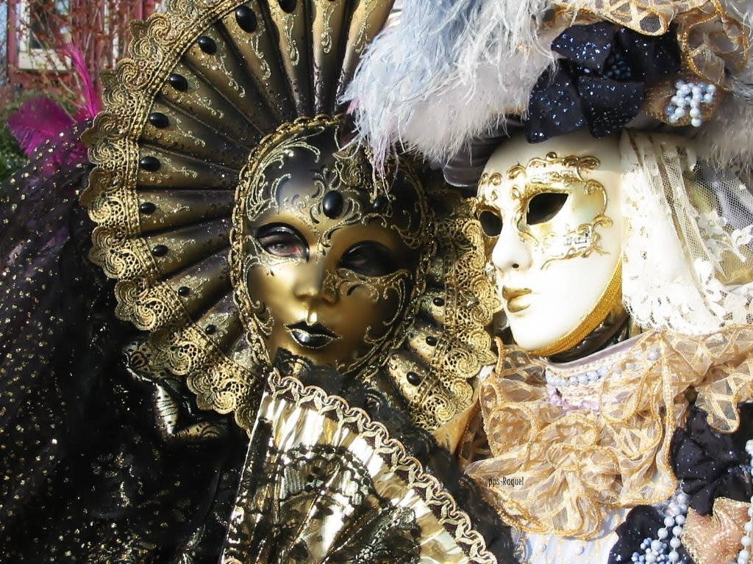

Slide 45
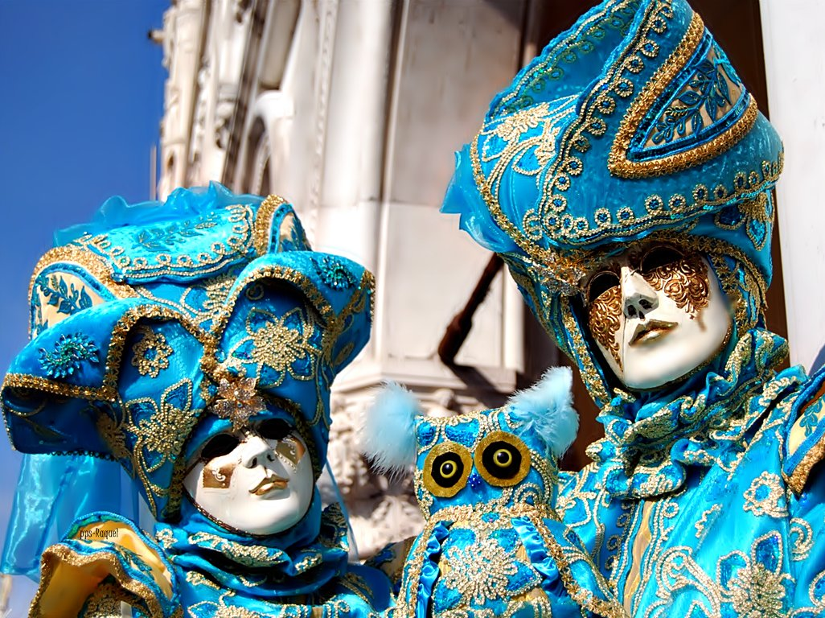

Slide 46
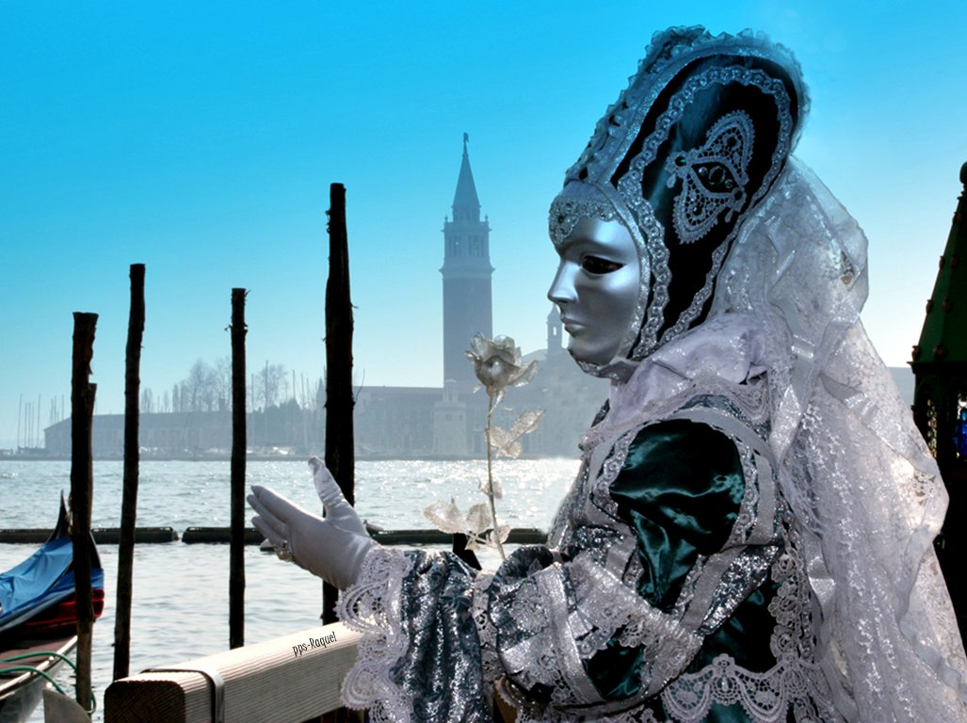

Slide 47
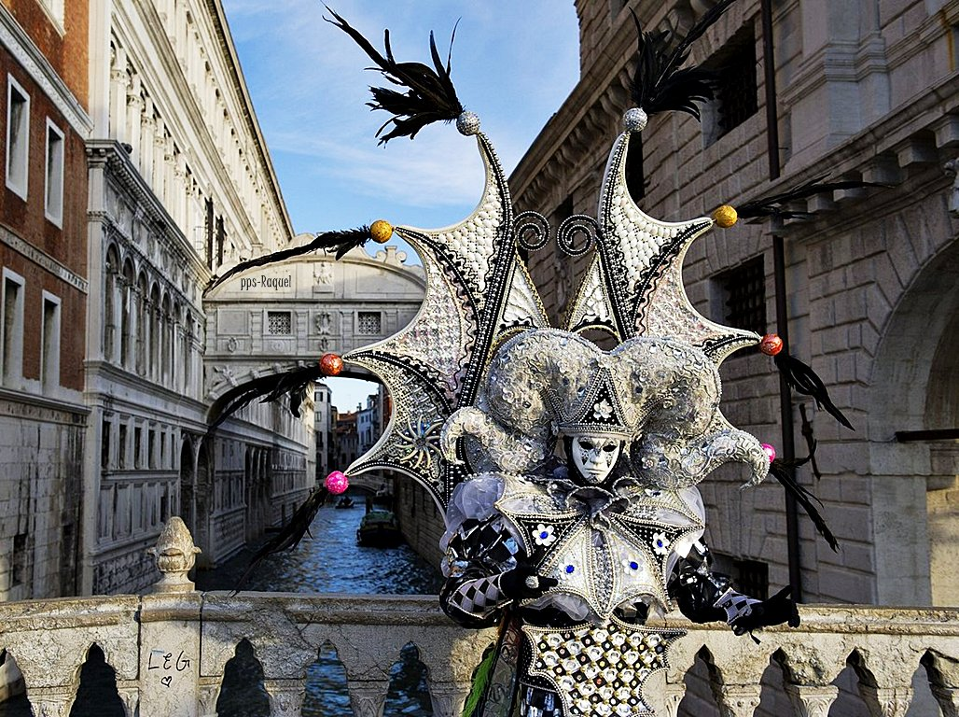

Slide 48
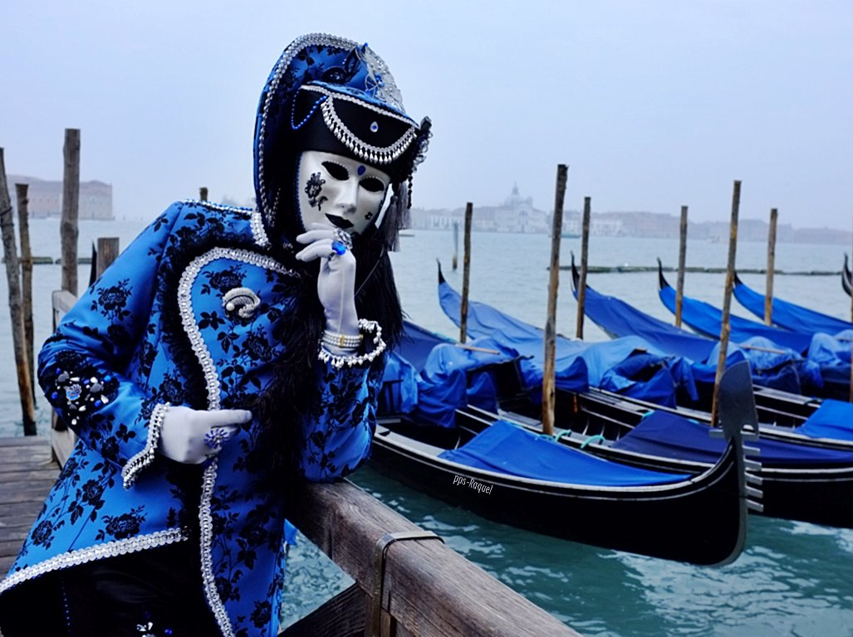

Slide 49
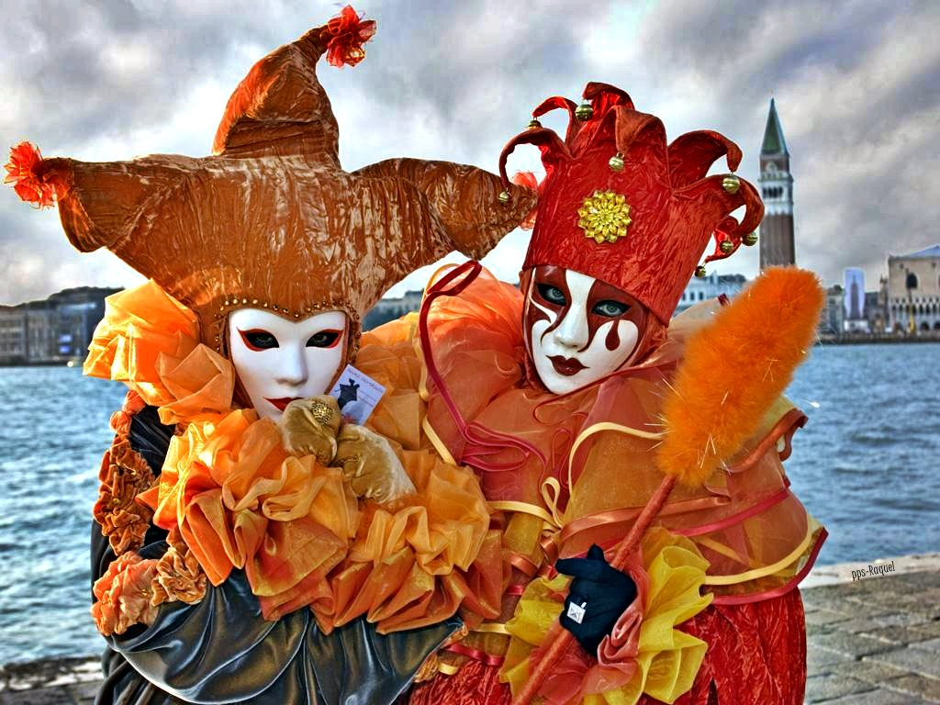

Slide 50
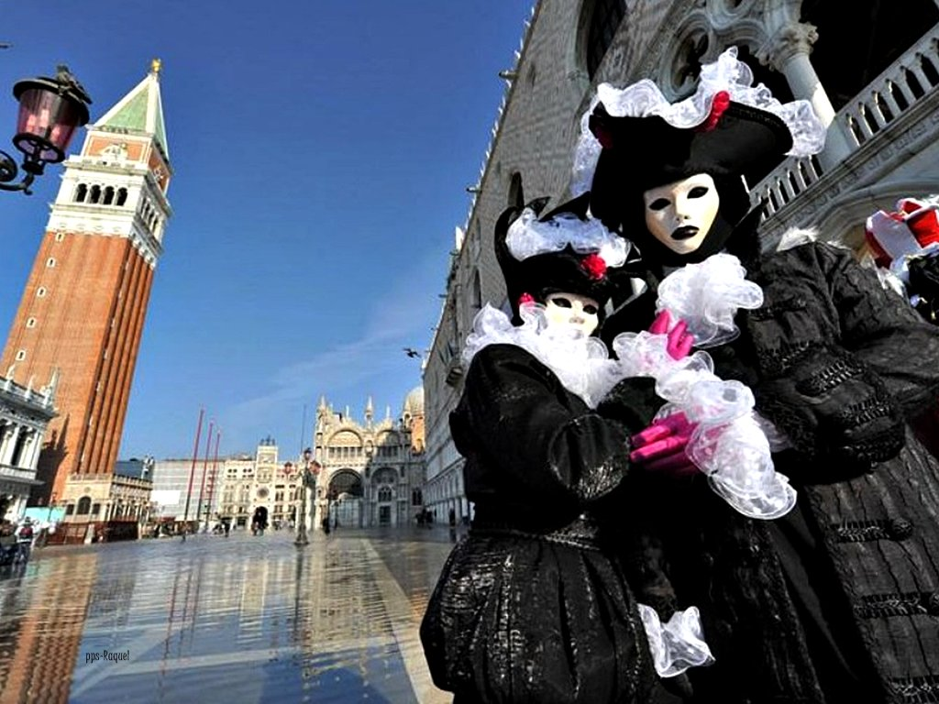

Slide 51
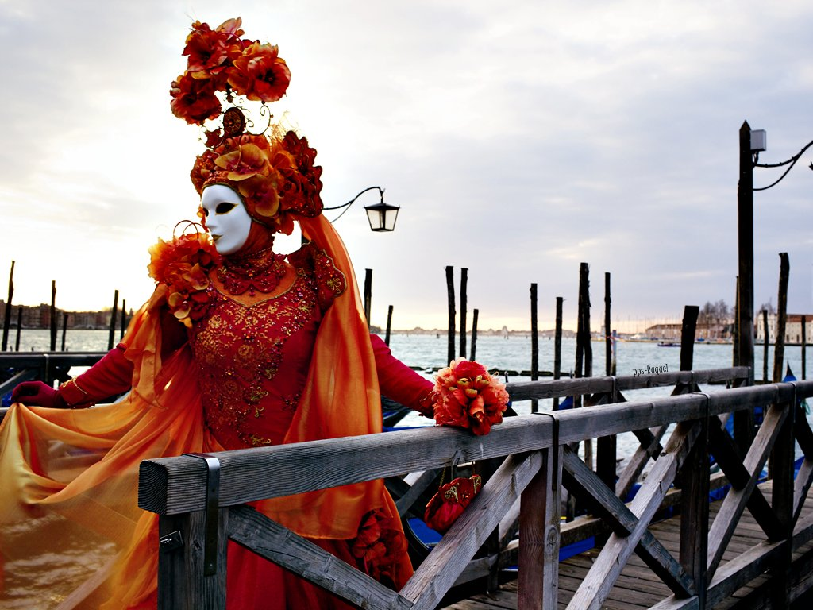

Slide 52


Slide 53


Slide 54



Slide 55




Accede a la sección que desees desde aquí:
PPS Exclusivos
Dedicatorias | Fechas Especiales | Graciosos | Historia y arte | Lugares | Musicales
Naturaleza y Ciencias | Política | Reflexión | Religiosos | Románticos | Salud
Si deseas recibir pps periódicamente en tu correo electrónico subscríbete aquí:

